Slide 1



Cara Penggunaan CD Manual
TTEP Curriculum Workshop
2014
Kemendikbud - Toyota Training Center
Restricted to TTEP only
Copyright © PT. Toyota-Astra Motor

Slide 2
Cara Penggunaan CD Repair Manual
1. Latar Belakang
2. CD Repair Manual
Restricted to TTEP only
Copyright © PT. Toyota-Astra Motor

Slide 3
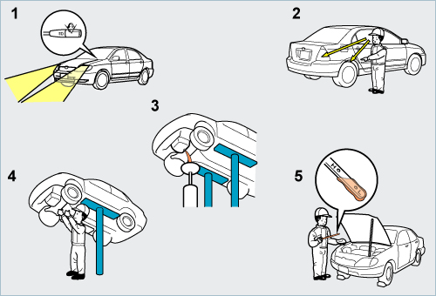
Latar Belakang
Uraian
Pemeriksaan utama yang dilakukan teknisi sebagai berikut:
Pemeriksaan pengoperasian
Pemeriksaan visual
Part-part penggantian berkala
Pemeriksaan pengencangan
Pemeriksaan permukaan oli dan fluida
Restricted to TTEP only
Copyright © PT. Toyota-Astra Motor

Slide 4
CD Repair Manual
Latar Belakang
I. Persiapan
Perubahan format RM, EWD & NCF dlm bentuk CD
Komputer
Software yang dibutuhkan:
Microsoft Window 98, ME, 2000 / XP
Internet explorer 6.0 / yg lbh tinggi
Resolusi disp. monitor min. 1.024 x 768
Adobe SVG viewer
Adobe Acrobat Reader 5.0 / yg lbh tinggi
Printer (diutamakan yg berwarna)
Tujuan
Dapat menggunakan CD Manual
Dapat melakukan print out naskah CD Manual
Kerangka Pelatihan
Cara Penggunaan CD Manual
Print out
Restricted to TTEP only
Copyright © PT. Toyota-Astra Motor

Slide 5
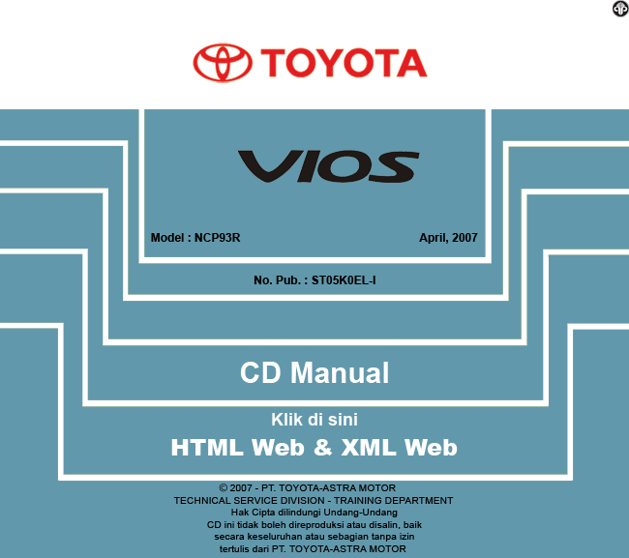

CD Repair Manual
II. Pendahuluan
III. Pengoperasian
Masukkan CD Manual ke dalam CD drive
Hilangkan :
- Did you notice the information bar ?
> Tekan OK
- To help protect your security …
> Tekan (close) atau
> Klik kiri, muncul tulisan
Allow Blocked Content …, tekanYes
CD Manual siap digunakan
Pilih format HTML atau XML
Klik
Hyper Trax Markup Language | RM, NCF, EWD & BRM
Extensible Markup Language | RM (Diagnosis, Pemasangan / Pembongkaran, Pemeriksaan, Perawatan Umum ), NCF, EWD, BRM & Search engine
Restricted to TTEP only
Copyright © PT. Toyota-Astra Motor

Slide 6

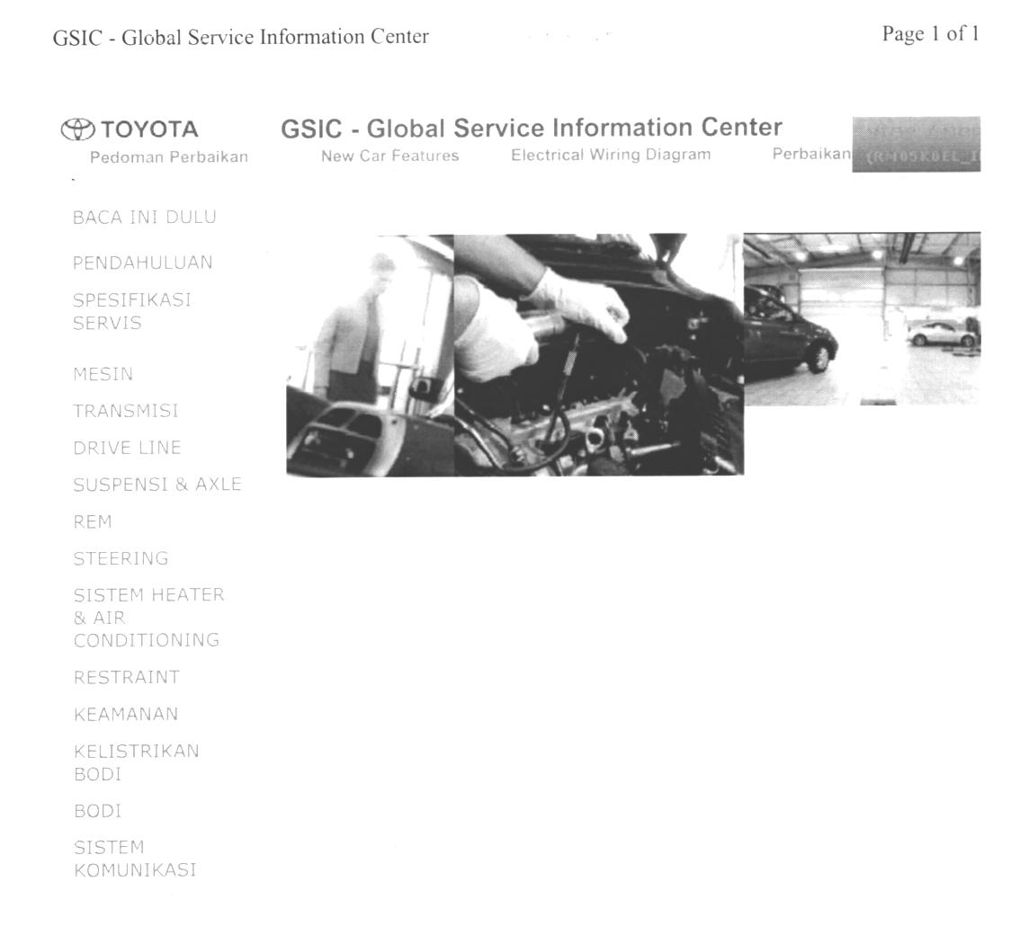
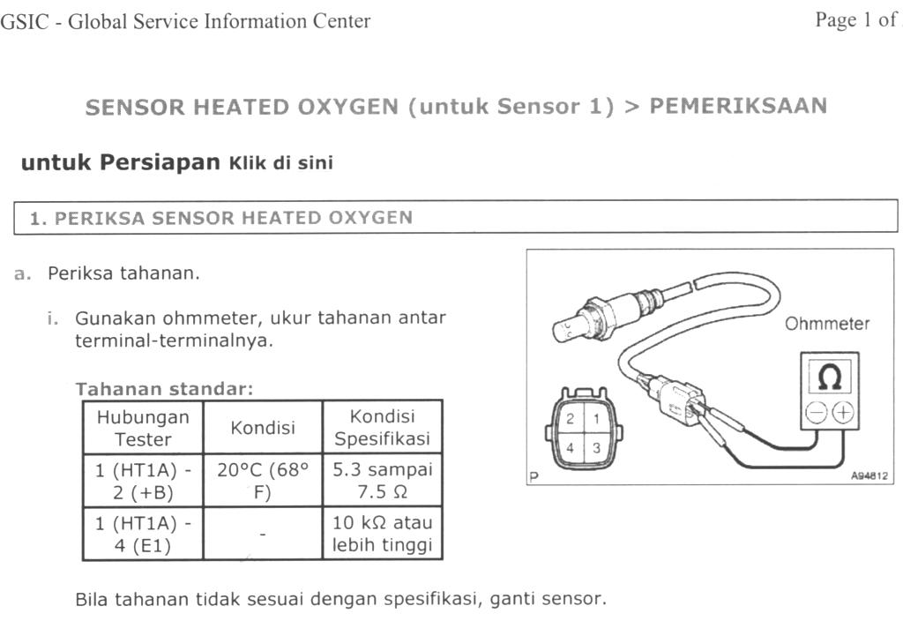
CD Repair Manual
HTML
Bagian | Judul | Isi
SISTEM KONTROL MESIN 1NZ-FE | SENSOR HEATED OXYGEN (untuk Sensor 1) | KOMPONEN
 |  | PEMBONGKARAN
 |  | PEMERIKSAAN
 |  | PEMASANGAN
Pedoman Perbaikan (RM)
Catatan :
Top
Kembali ke menu paling awal
Back
Kembali ke menu sebelumnya
New
Membuka menu baru
Klik
Klik
Pilih salah satu menu RM,
mis : Mesin
Restricted to TTEP only
Copyright © PT. Toyota-Astra Motor

Slide 7
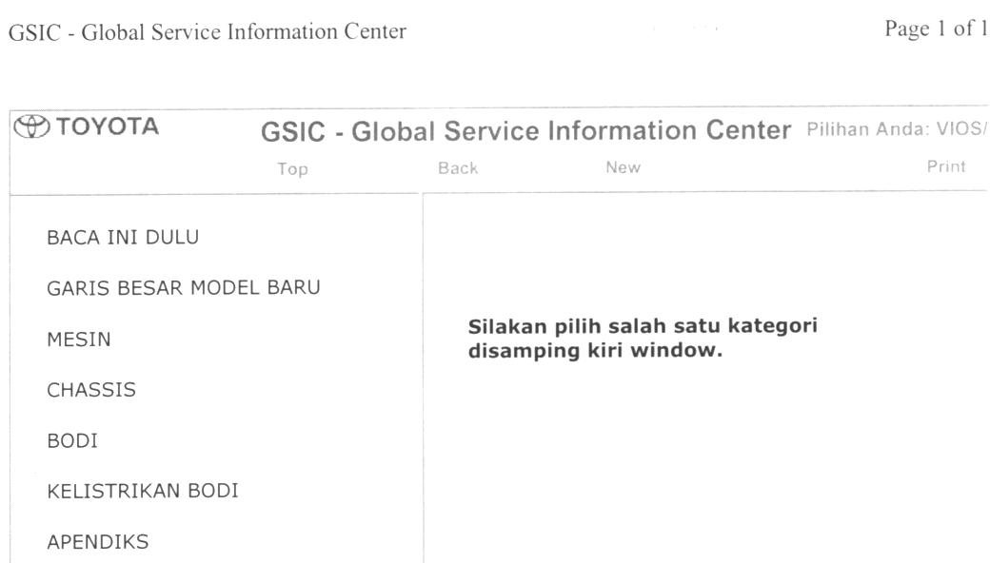
CD Repair Manual
HTML
New Car Feature
Klik
Pilih menu NCF
Klik
Restricted to TTEP only
Copyright © PT. Toyota-Astra Motor

Slide 8
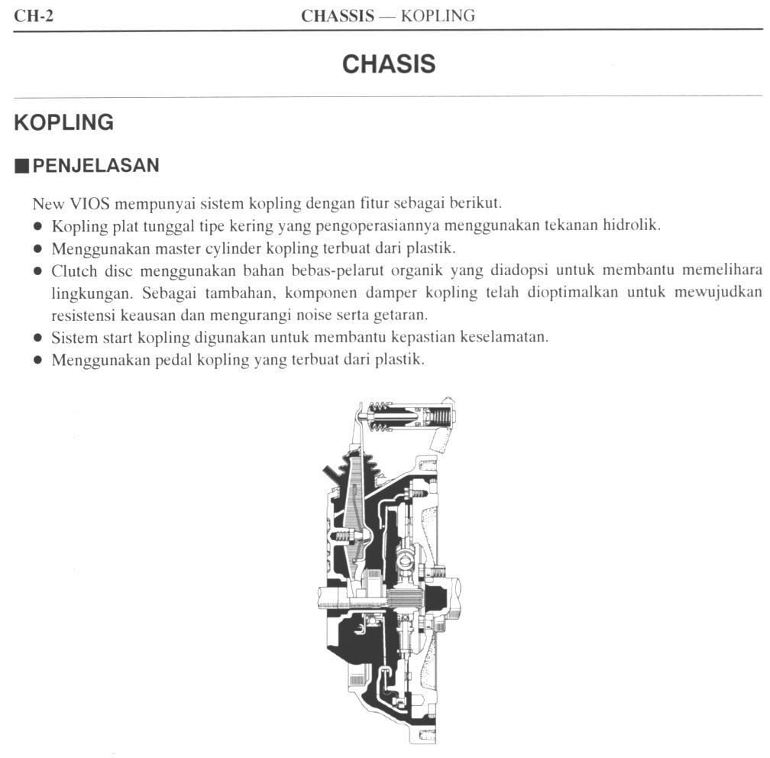
CD Repair Manual
HTML
New Car Feature
DAFTAR ISI | VIEW
KOPLING | Penjelasan
 | Sistem Start Kopling
Klik
Restricted to TTEP only
Copyright © PT. Toyota-Astra Motor

Slide 9
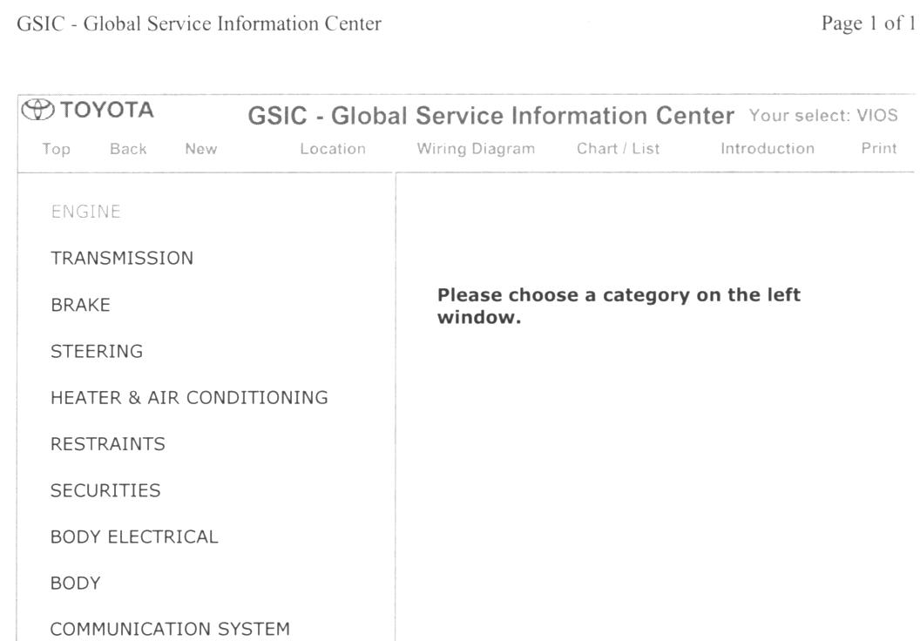
CD Repair Manual
HTML
Electrical Wiring Diagram
Klik
Pilih menu EWD
System Circuit
EPS
Klik
Restricted to TTEP only
Copyright © PT. Toyota-Astra Motor

Slide 10
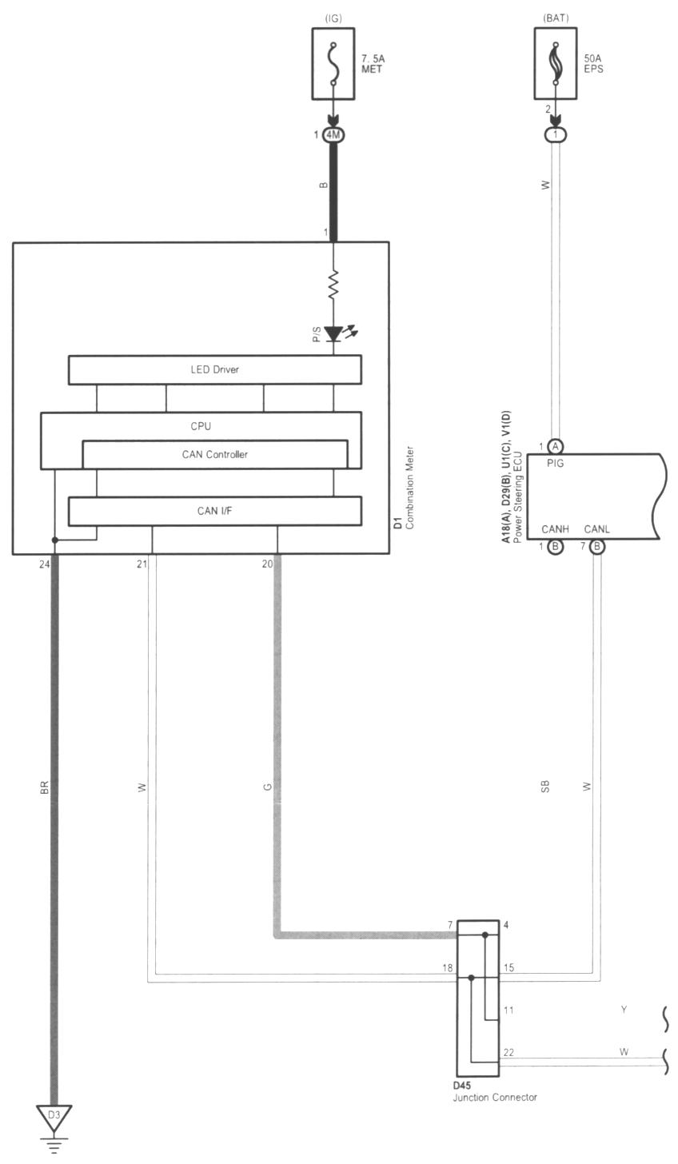
CD Repair Manual
HTML
Electrical Wiring Diagram
Restricted to TTEP only
Copyright © PT. Toyota-Astra Motor

Slide 11
CD Repair Manual
Catatan
System outline
Informasi singkat mengenai fitur & cara kerja sistem
Location
Informasi lokasi komponen, seperti : ECU, relay dll
EWD
System circuit
Informasi sirkuit sistem secara utuh, terkait dgn sistem lain, (kebanyakan) berwarana
Power source
Informasi sumber arus kelistrikan seluruh sistem
Ground point
Informasi masa kelistrikan seluruh sistem
Overall EWD
Informasi sirkuit sistem secara utuh, tetapi tidak terkait dgn sistem lain, tidak berwarana
Restricted to TTEP only
Copyright © PT. Toyota-Astra Motor

Slide 12
CD Repair Manual
Catatan
Chart / List
Connector list
Informasi daftar connector sebuah kendaraan, dan dapat disort :
- By name
- By number
Power source
Informasi daftar fuse, dan dapat disort :
- By name
- By capacity
Introduction
Informasi mengenai :
Introduction (definisi fitur EWD)
Trouble Shooting (sederhana)
Daftar Singkatan
Daftar Istilah dan Symbolnya
Help (Petunjuk penggunaan CD manual secara global)
Restricted to TTEP only
Copyright © PT. Toyota-Astra Motor

Slide 13
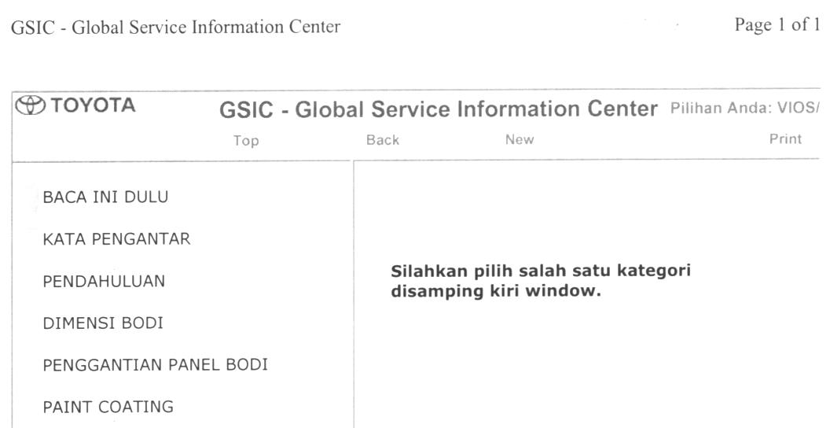
CD Repair Manual
HTML
Body Repair Manual
(BRM)
Klik
PANEL BODI | DAFTAR ISI
 | SUPPORT RADIATOR SAMPING (ASSY)
 | BRAKET MOUNTING FENDER DEPAN (ASSY)
 | APRON FENDER DEPAN (ASSY)
Klik
Pilih menu BRM
Klik
Restricted to TTEP only
Copyright © PT. Toyota-Astra Motor

Slide 14
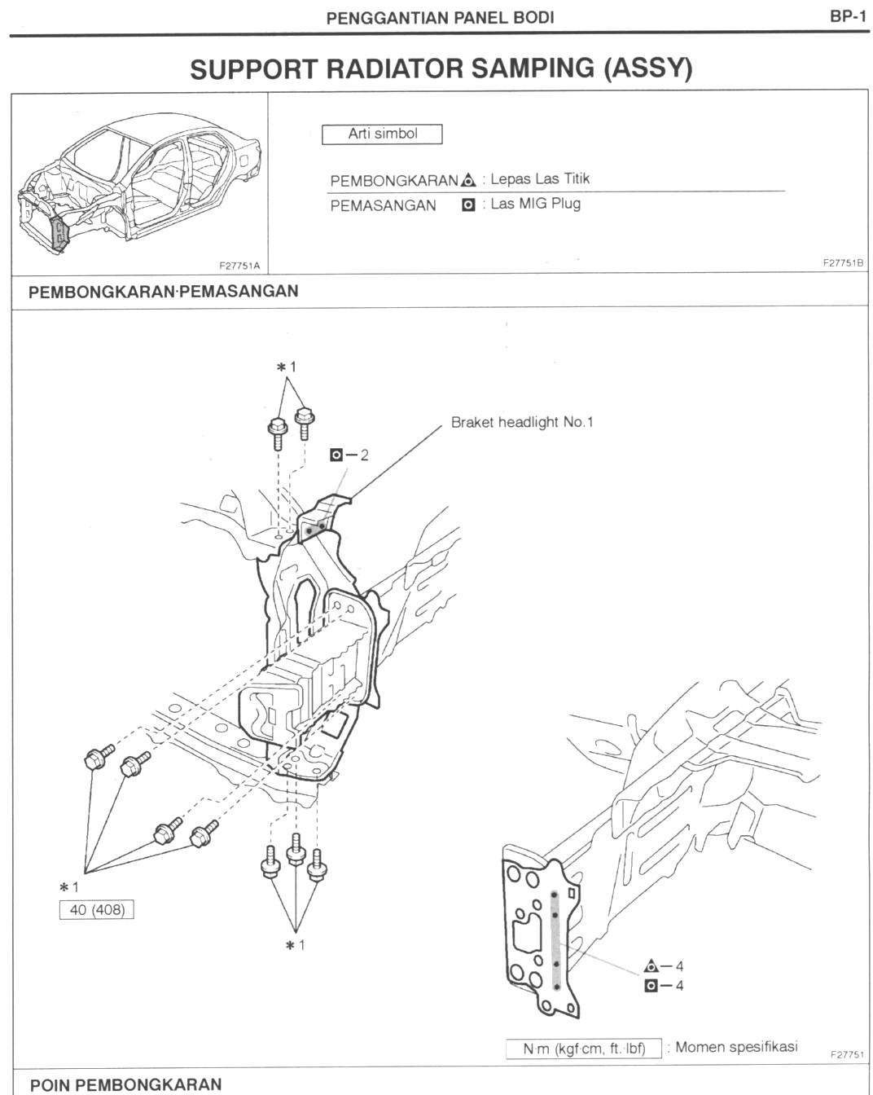
CD Repair Manual
HTML
Body Repair Manual
(BRM)
Restricted to TTEP only
Copyright © PT. Toyota-Astra Motor

Slide 15
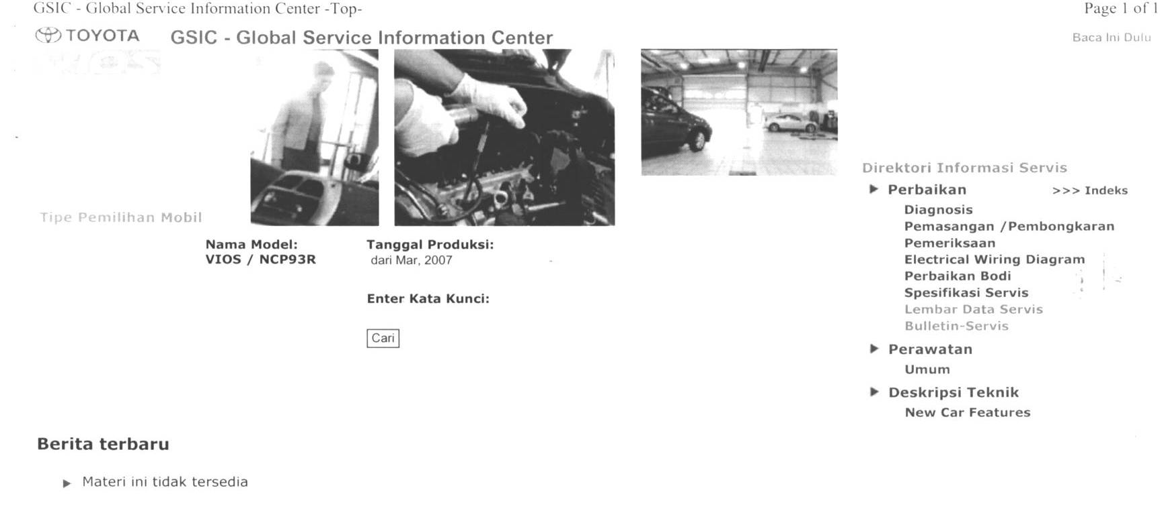
CD Repair Manual
XML
Search Engine
DTC
Enter
Restricted to TTEP only
Copyright © PT. Toyota-Astra Motor

Slide 16
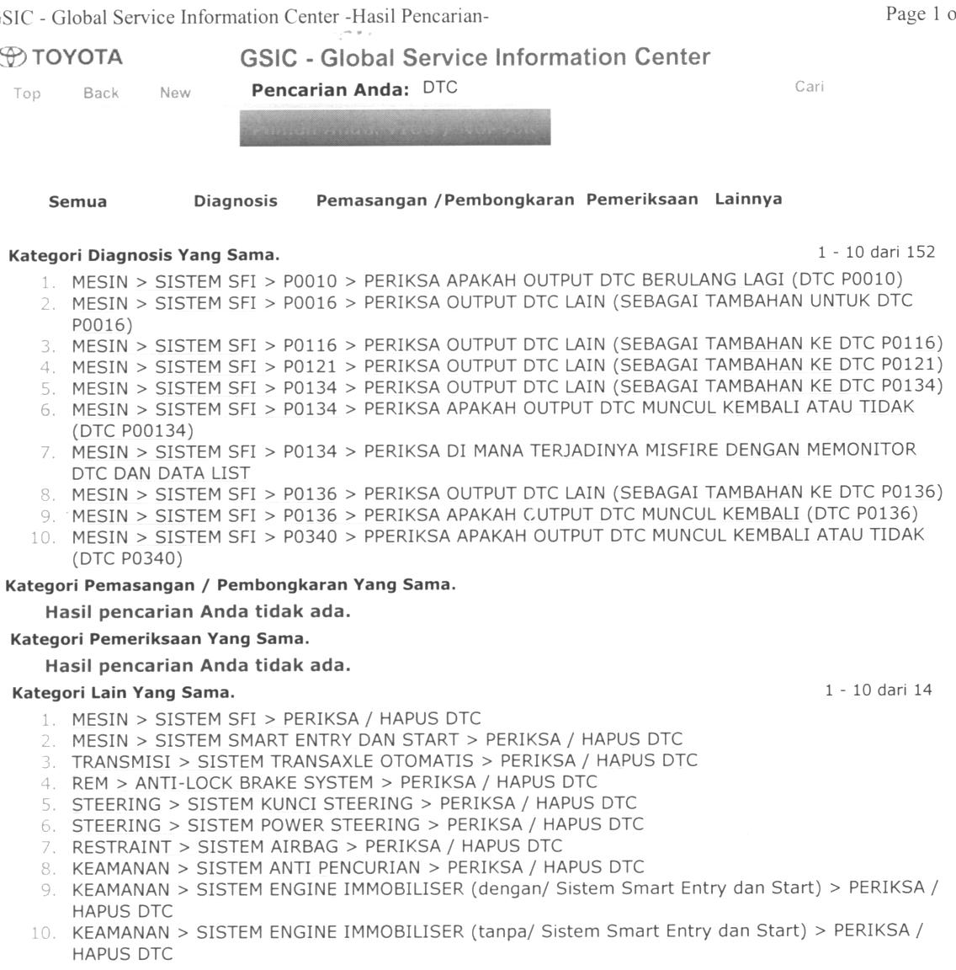
CD Repair Manual
XML
Semua kata
DTC
ditampilkan
Search Engine
Restricted to TTEP only
Copyright © PT. Toyota-Astra Motor

Slide 17
CD Repair Manual
XML
Repair Manual
Klik
Restricted to TTEP only
Copyright © PT. Toyota-Astra Motor

Slide 18
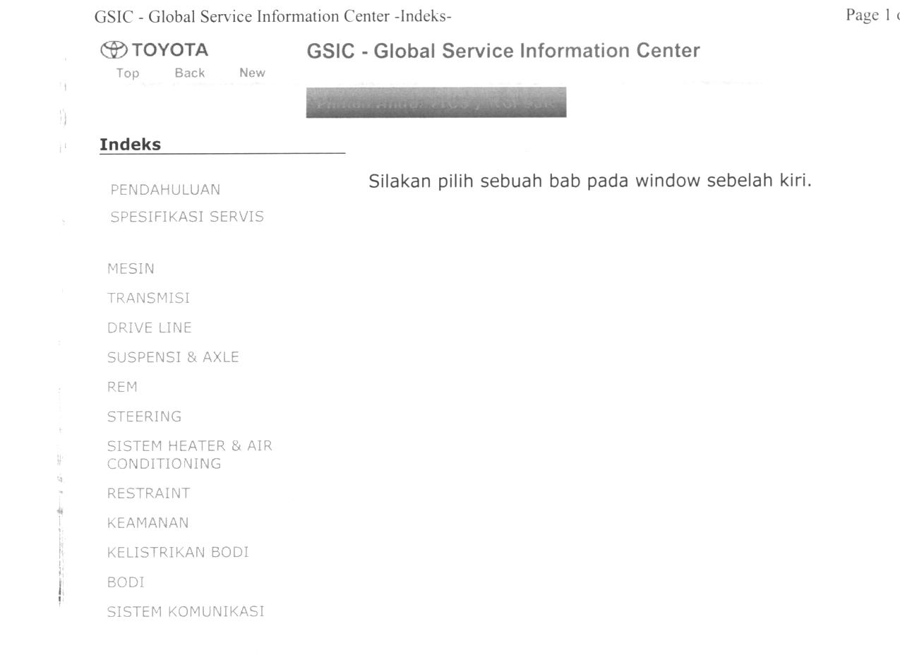
CD Repair Manual
XML
Repair Manual
Klik
Restricted to TTEP only
Copyright © PT. Toyota-Astra Motor

Slide 19
CD Repair Manual
XML
Repair Manual
Bagian | Judul | Isi
SISTEM KONTROL MESIN 1NZ-FE | SENSOR HEATED OXYGEN (untuk Sensor 1) | KOMPONEN
 |  | PEMBONGKARAN
 |  | PEMERIKSAAN
 |  | PEMASANGAN
Catatan :
Top : Kembali ke menu paling awal
Back : Kembali ke menu sebelumnya
New : Membuka menu baru
Klik
Restricted to TTEP only
Copyright © PT. Toyota-Astra Motor

Slide 20
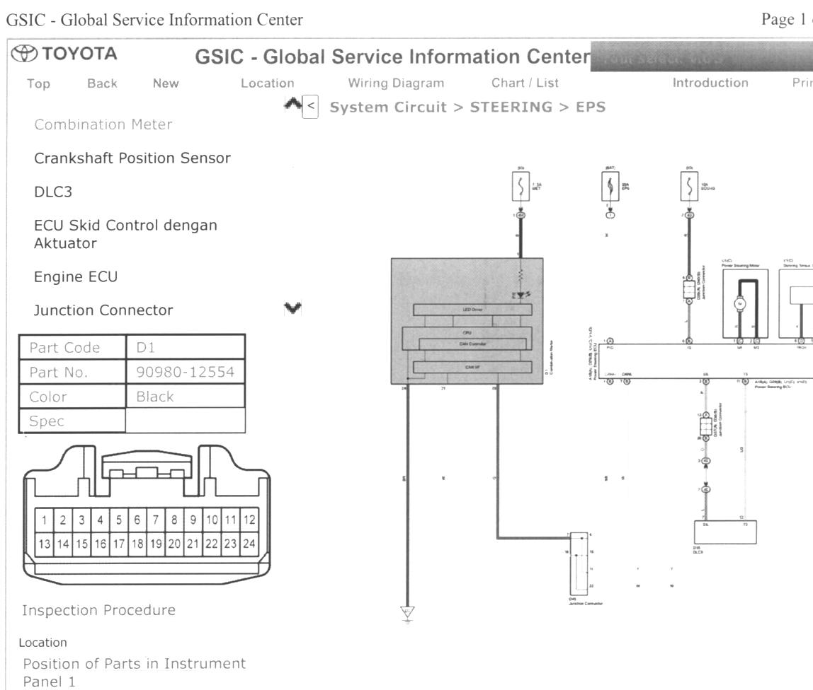
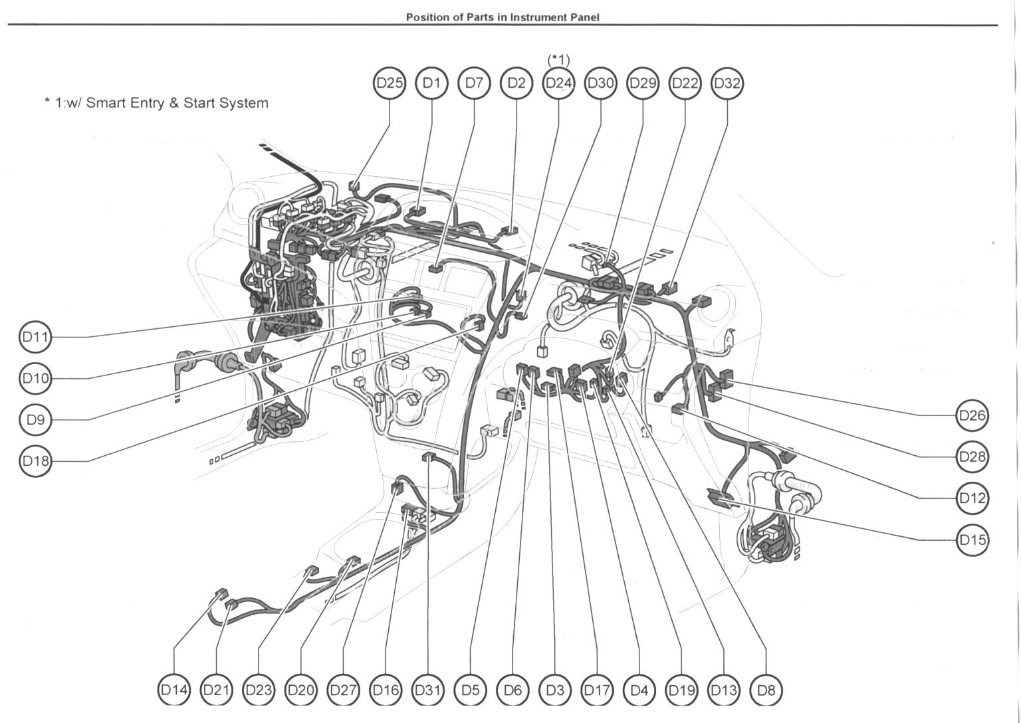
CD Repair Manual
XML
EWD, NCF & BRM = EWD, NCF & BRM HTML
Fitur lain EWD:
Klik part pada EWD, maka akan link ke location, inspection dll
Restricted to TTEP only
Copyright © PT. Toyota-Astra Motor
Klik

Slide 21
CD Repair Manual
Print Out
Print Out Internet Explorer
Mis : RM HTML & XML
Sorot naskah yang akan di print – out *)
  *) Bila hanya ingin print out sebagian saja
Pilih menu file
Muncul menu print
> Klik selection
  *) Bila hanya ingin print out sebagian saja
  > Klik print
  d. Naskah akan di print – out
Print Out PDF
Mis : EWD/NCF/BRM HTML&XML
Klik gambar / tulisan printer pada kanan atas
Hilangkan:
To help protect your security …
> Tekan (close) atau
> Klik kiri, muncul tulisan
Allow Blocked Content …, tekanYes
  c. Naskah akan di print – out
Restricted to TTEP only
Copyright © PT. Toyota-Astra Motor

Slide 22
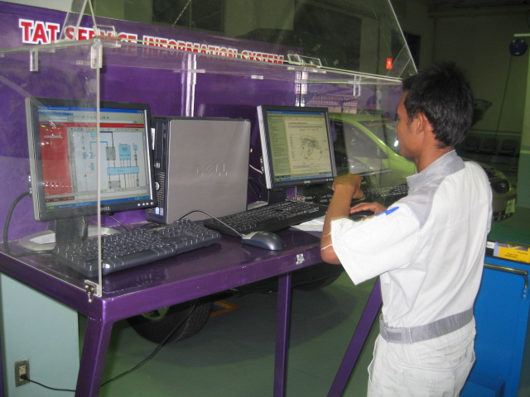
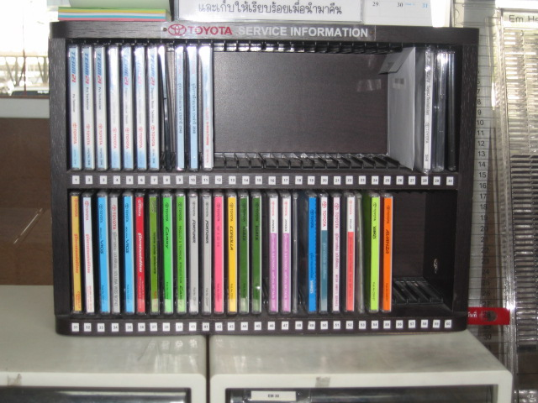
CD Repair Manual
Kesimpulan
Perubahan format Manual dalam bentuk CD memerlukan pelatihan cara meggunakannya.
Fitur CD Manual dapat dirasakan manfaatnya, apabila dibarengi dengan penyediaan komputer dan software pendukung sebagai investasi jangka panjang.
Potret Workshop di Thailand
Rak CD Manual
Penggunaan CD Manual
Restricted to TTEP only
Copyright © PT. Toyota-Astra Motor

